Slide 1
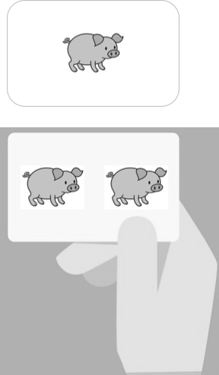
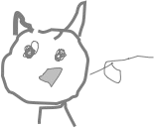
A l'ecole, j'apprends
Semaine du 23 Janvier 2017
PERIODE 3 : Janvier/Février CONSTRUIRE LES PREftIERS OUTILS POUR STRUCTURER SA PENSEE
A utiliser le dénombrement pour comparer deux quantités, pour constituer une collection d'une taille donnée ou pour réaliser une collection de quantité égale à la collection proposée.
Pourréussiràl’école,j’agis,jem’exprime,jecomprends dansl’atelierC'estpasdujeu
Le grand méchant loup a faim. Il a décidé de manger les trois petits cochons qui se sont, chacun, construit une maison.
Les trois petits cochons
J'ai dessiné 3 petits cochons pour mon album à compter J'apprends à raconter l'histoire
J'ai joué au jeu « Attention y'en a trois » : Reconnaitre le plus vite possible les cartes qui, ensemble, font 3 (même image)

Slide 2
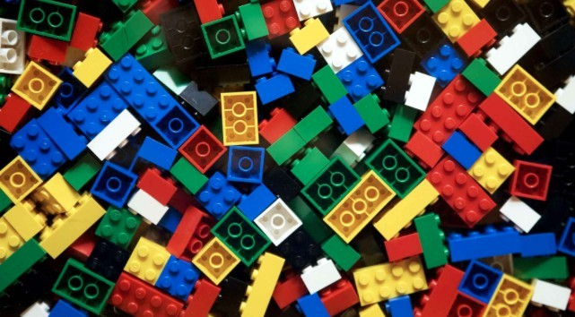
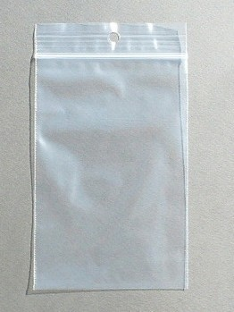
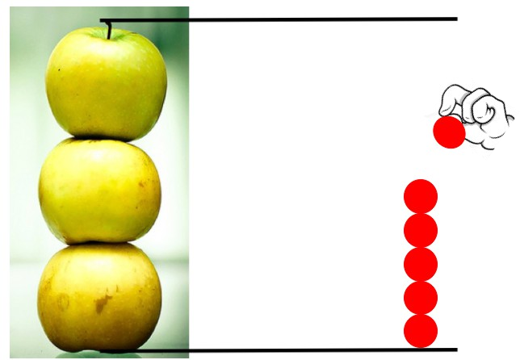
Dans l'atelier C'estpasdujeu
Ma collection
Avecl'aidedemafamille,jeremplismacollection. J'aidéjà1+1+1,çafait3 Jepeuxencoreenrajoutermaismafamillenoteen indiquant1+1...
J'ai rajouté :
dansmonsacàcollection

